Slide 1
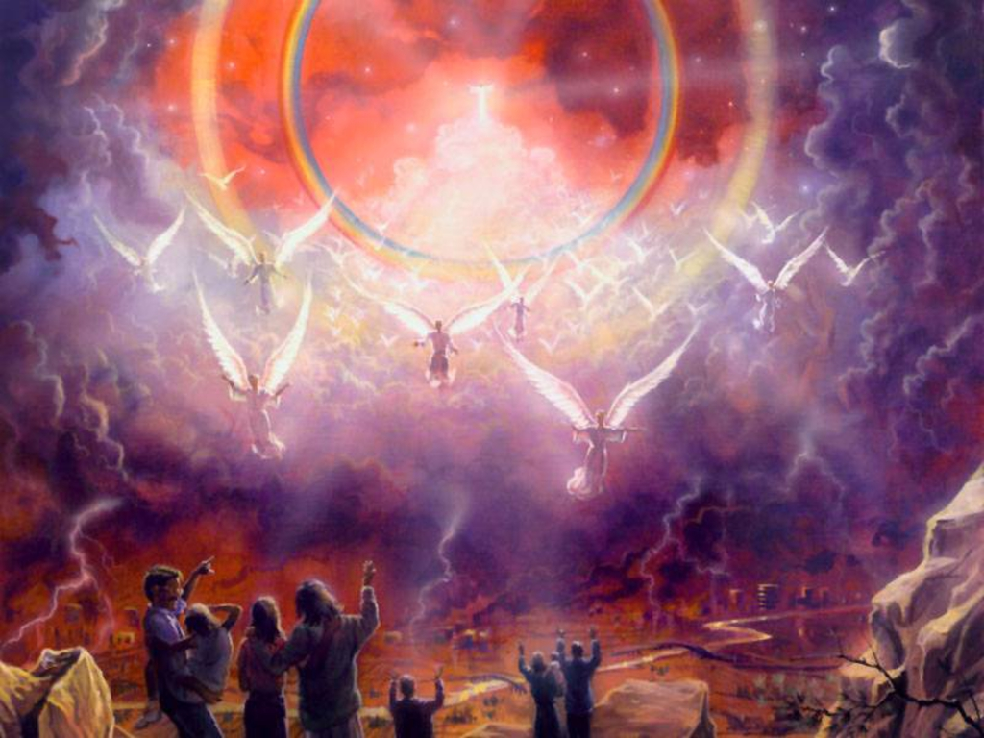


Señales de la Segunda Venida de Cristo Parte 1
Roberto
AVANCE MANUAL
Lima-Perú

Slide 2


Jesucristo regresará al mundo por segunda vez. Esta afirmación que está avalada por la Biblia es un hecho que muchas personas en el mundo todavía desconoce y otros lo niegan por su incredulidad.
Hechos de los Apóstoles1:10-11 relata que Jesús después de resucitado asciende al cielo siendo observado por sus discípulos: “Y estando ellos con los ojos puestos en el cielo, entre tanto que él se iba, he aquí se pusieron junto a ellos dos varones con vestiduras blancas, los cuales también les dijeron: Varones galileos, ¿por qué estáis mirando al cielo? Este mismo Jesús, que ha sido tomado de vosotros al cielo, así vendrá como le habéis visto ir al cielo.”

Slide 3


En la carta a los Hebreos 9:28 “así también Cristo fue ofrecido una sola vez para llevar los pecados de muchos; y aparecerá por segunda vez, sin relación con el pecado, para salvar a los que le esperan.
Cuando Cristo vino al mundo la primera vez “………vino a buscar y a salvar lo que se había perdido” (Lucas 19:10), es decir vino no solo por la persona más impía, vil y pecadora, sino que también vino por las personas humanamente consideradas como buenas y morales, ya que ellos también son pecadores y necesitan salvación de su alma.
Pero hemos leído que su segunda venida ya no tendrá relación con el pecado, vale decir, que la gente ya no lo humillará e insultará como en su primera venida, sino que el viene justo en el momento cuando en la tierra los juicios de Dios, conocido como la Gran Tribulación (que da cuenta el libro de Apocalipsis) se han desatado a causa del pecado de la humanidad no arrepentida.

Slide 4

La Biblia en Mateo 24 menciona las SEÑALES o INDICIOS de la segunda venida de Cristo, las mismas que se irán desarrollando en varios capítulos.
En esta primera entrega, se irán citando paulatinamente los versículos entre comillas y a continuación una breve explicación.
Mateo 24:3 “Y estando Jesús sentado en el monte de los Olivos, los discípulos se le acercaron aparte, diciendo: Dinos, ¿cuándo serán estas cosas, y qué señal habrá de tu venida, y del fin del siglo?”

Slide 5

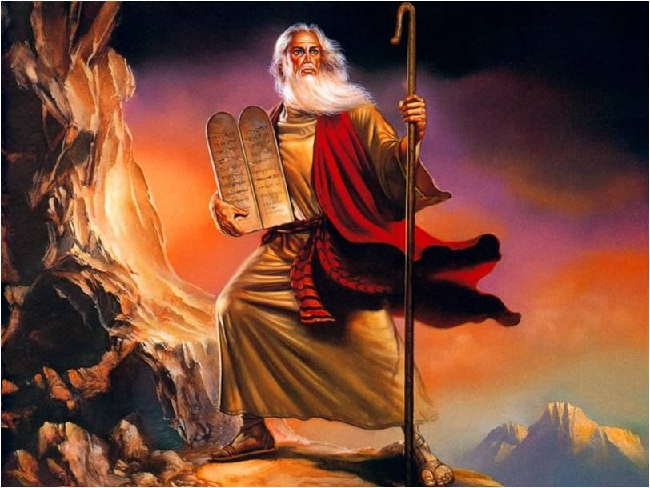
La expresión “fin del siglo” está asociada a la segunda venida de Cristo. Este “fin del siglo” representa el final de una era o edad de la humanidad.
Explicaremos esto con un pasaje de la Escritura de Juan 1:17 “Pues la Ley por medio de Moisés fue dada, pero la GRACIA y la verdad vinieron por medio de Jesucristo. ”
En el Antiguo Testamento, vemos que Dios dio a Moisés la LEY, que comprende no solo los 10 mandamientos sino todos los preceptos, estatutos y decretos adicionales (son muchísimos) que figura en el libro del Éxodo, Levítico, Números y Deuteronomio. Dicha Ley era valida solo para el pueblo judío.

Slide 6

Entonces, la Edad de la Ley comprende desde el momento en que Dios le dio a Moisés la Ley y termina con la muerte y resurrección de Cristo.
Y la edad de la Gracia empieza cuando Cristo muere y resucita de entre los muertos y termina cuando regresa por segunda vez a establecer su reino en la Tierra (que durará 1000 años según Apocalipsis 20:1-6).
En consecuencia el término “fin del siglo” refiere al fin de la Edad de la Gracia de Dios.
Amado lector, por lo tanto, el término “fin del siglo” no alude al fin del mundo, como sinónimo de que la Tierra será desintegrada y dejará de existir y esto lo corrobora Isaías 45:18 “Porque así dijo Yahveh, que creó los cielos; él es Dios, el que formó la tierra, el que la hizo y la compuso; NO LA CREÓ EN VANO, PARA QUE FUESE HABITADA LA CREÓ: Yo soy Yahveh, y no hay otro.

Slide 7


Sigamos con Mateo 24:4-5 “Respondiendo Jesús, les dijo: Mirad que nadie os engañe. Porque vendrán muchos en mi nombre, diciendo: Yo soy el Cristo; y a muchos engañarán.
Luego en Mateo 24:23-26, Jesús vuelve a recalcar ello con más énfasis:
“Entonces, si alguno os dijere: Mirad, aquí está el Cristo, o mirad, allí está, no lo creáis. Porque se levantarán falsos Cristos y falsos profetas, y harán grandes señales y prodigios, de tal manera que engañarán, si fuere posible, aun a los escogidos. Ya os lo he dicho antes. Así que, si os dijeren: Mirad, está en el desierto, no salgáis; o mirad, está en los aposentos, no lo creáis.”

Slide 8
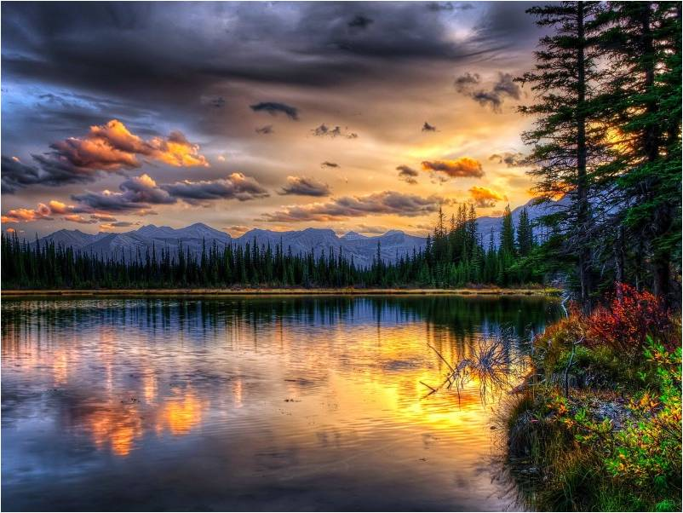
En este enlace que voy a proporcionar, Ud. amado lector, podrá encontrar una lista de hombres que declararon ser el Cristo encarnado
http://www.noticiacristiana.com/sociedad/sectas/2013/08/conozca-los-falsos-cristos-mas-famosos-de-la-historia.html
Dentro de esa lista encontramos que en el siglo XIX hubieron 6 hombres que se declararon ser el Cristo; en el siglo XX, 13 falsos Cristos; y en lo que va del siglo XXI, 3 falsos Cristos.
En la siguiente diapositiva Ud. verá los retratos de algunos de ellos.
Esta es una prueba de que lo que profetizó Cristo acerca de que se levantarían falsos Cristos, se ha cumplido.

Slide 9


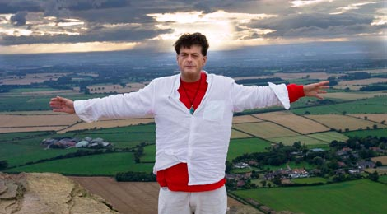
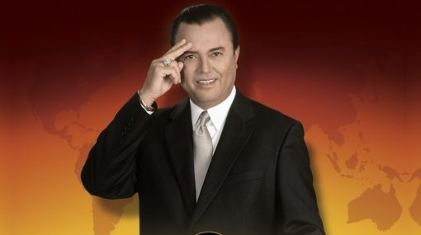
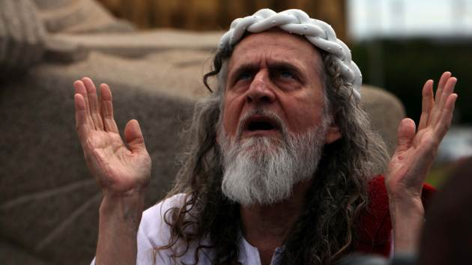
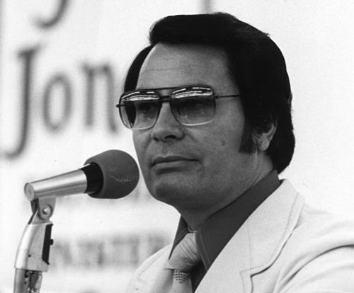
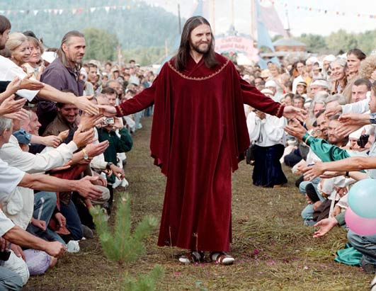
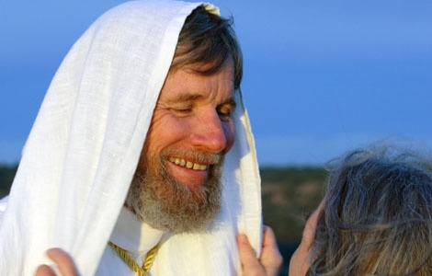
FALSOS CRISTOS
David ShaylerUn (1965- ) ex agente inglés del servicio secreto MI5 Inglés que en el verano de 2007, proclamó ser el Mesías.
José Luis de Jesús Miranda (1946-2013) Puertorriqueño y fundador de la secta Creciendo en Gracia quien afirmó ser el Cristo resucitado
Inri Cristo (1948 – ): Un astrólogo brasileño que afirma que desde 1969 ser el segundo Jesús reencarnado.
Jim Jones (1931-1978): Fundador del Templo del Pueblo, dijo ser la re encarnación de Jesús en USA y llevó a sus seguidores a Guyana donde organizó un suicidio en masa el 18 de noviembre de 1978.
Sergey Torop (1961 – ): Un ex policía ruso, que dice haber “renacido” como Visionario, Jesucristo, ha fundado la Iglesia el Último Testamento. Desde 1990 está en Siberia y tiene varias esposas
Wayne Bent (1941 – ) Fundador de la Iglesia El Señor es Nuestra Justicia. Él dice: “Yo soy la encarnación de Dios, soy la divinidad y la humanidad combinada”. En el 2000 dijo que oyó a Dios decirle que él era el Mesías

Slide 10
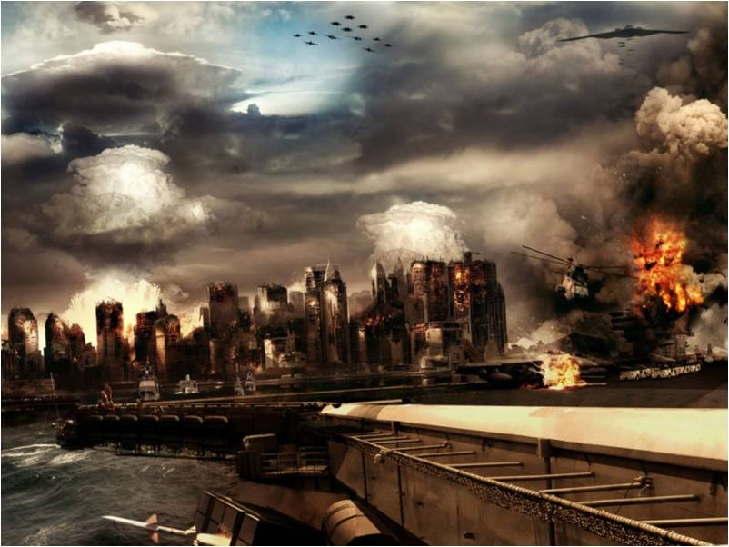
Continuando con Mateo 24:6-7 “Y oiréis de guerras y rumores de guerras; mirad que no os turbéis, porque es necesario que todo esto acontezca; pero aún no es el fin. Porque se levantará nación contra nación, y reino contra reino…..”
Ya sabemos cuando habla del fin, no se refiere al fin del mundo sino al fin del siglo o fin de la edad de la gracia de Dios, el cual marca la segunda venida de Cristo.
En el siglo pasado tuvimos las 3 guerras más cruentas de la humanidad como fue la 1º y 2º guerra mundial y la guerra de Vietnam con un alto costo de vidas humanas y desde la guerra del Golfo en adelante los armamentos convencionales son más sofisticados y con mayor capacidad destructiva, y en la actualidad son muchas más las naciones que cuentan con armas nucleares de muy alto poder letal, las cuales son mantenidas como factor de disuasión y con la incertidumbre de que puedan ser usadas en cualquier momento en alguna conflagración.

Slide 11
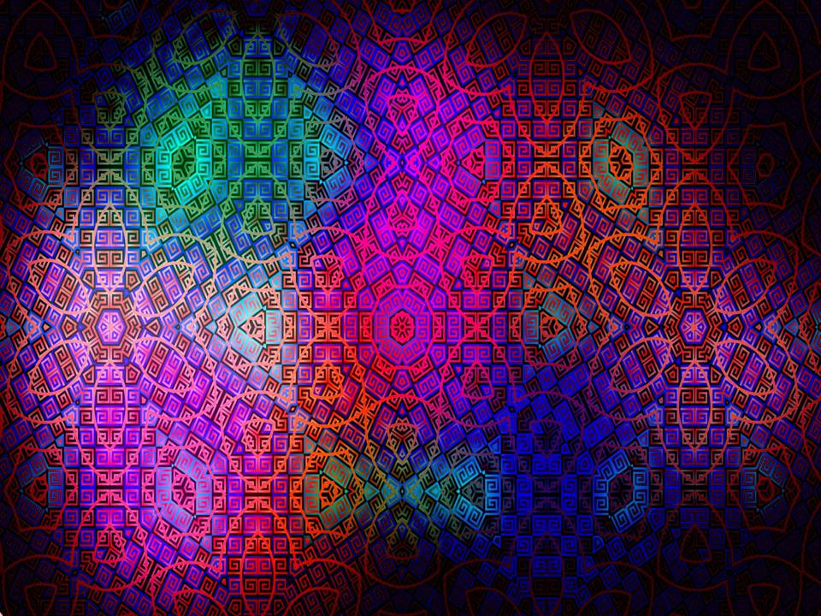


Continuando con Mateo 24:7-8
“……y habrá pestes, y hambres, y terremotos en diferentes lugares.
Y todo esto será PRINCIPIO DE DOLORES.
Según este enlace: http://www.sololistas.net/las-10-epidemias-mas-grandes-de-la-historia.html de las 10 epidemias más grandes de la historia, 5 corresponden al siglo XX (gripe española, VHI–SIDA, gripe asiática, gripe de Hong Kong, Síndrome de las Vacas Locas) y 2 corresponden a lo que va del siglo XXI (Gripe Aviar e Influenza AH1N1) y las 3 restantes a siglos anteriores.
En consecuencia, las mayores epidemias de la historia están concentradas en el siglo XX y lo que va del XXI.

Slide 12
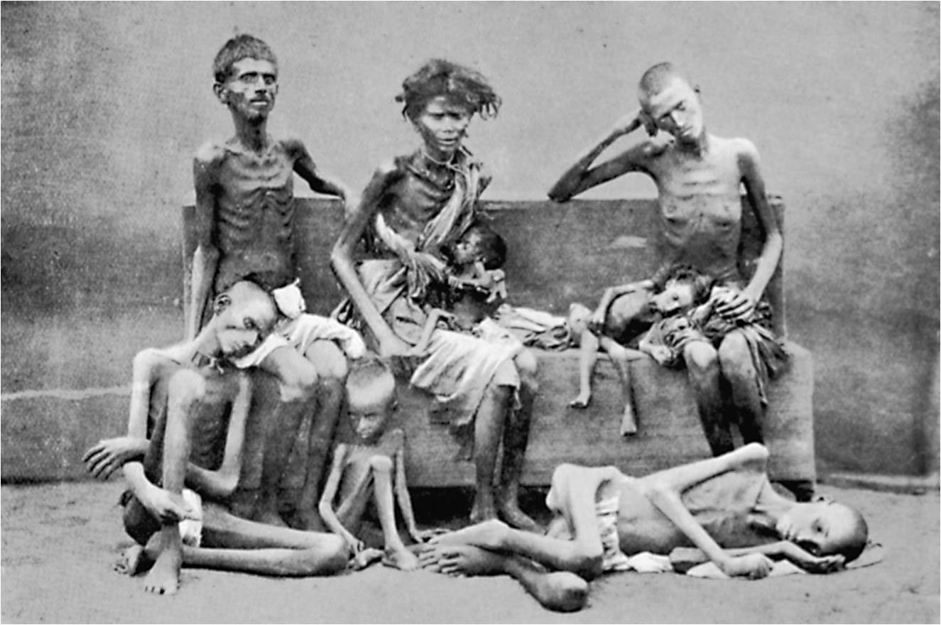
En cuanto a las hambrunas , según este enlace electrónico, párrafo 12 http://www.rpp.com.pe/2011-07-20-graves-hambrunas-en-el-mundo-noticia_386400.html de las 15 hambrunas más grandes de la historia, 11 corresponden al siglo XX, 2 corresponden al siglo XXI y las 2 restantes corresponden a siglos anteriores.
En consecuencia, las mayores hambrunas de la historia están concentradas en el siglo XX y lo que va del siglo XXI.

Slide 13
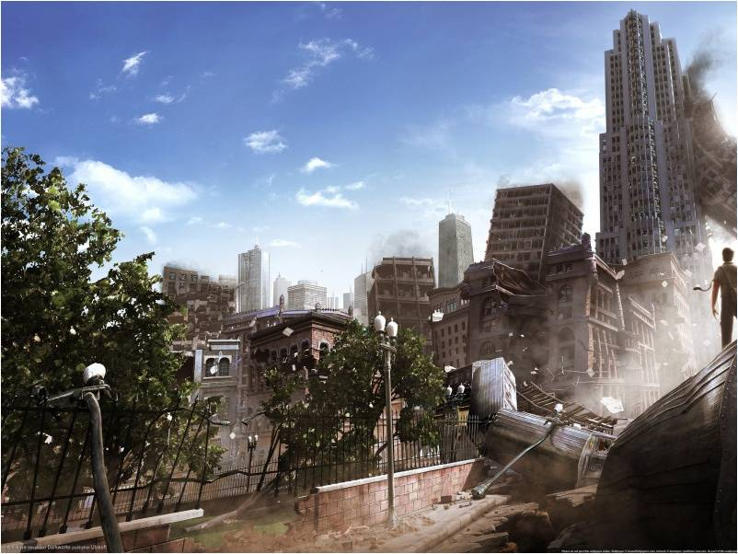

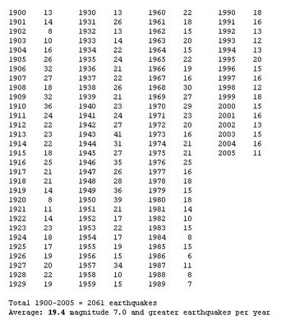
Terremotos grado 7.0º entre 1900-2005
En cuanto a los terremotos, vemos que en todo el siglo XX, los de magnitud 7.0º se han mantenido relativamente constantes. Eso de por si habla de una importante actividad sísmica.
En la siguiente diapositiva veremos un cuadro de movimientos sísmicos clasificados por rangos de magnitudes o intensidades (de 0º a 9.9º).
http://laverdadysololaverdad.wordpress.com/2012/03/29/los-terremotos-son-senales-del-fin-del-mundo/

Slide 14
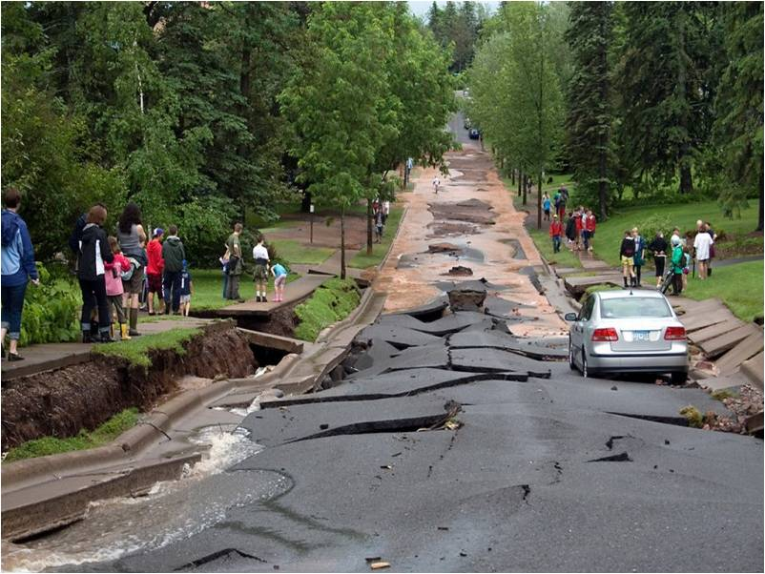

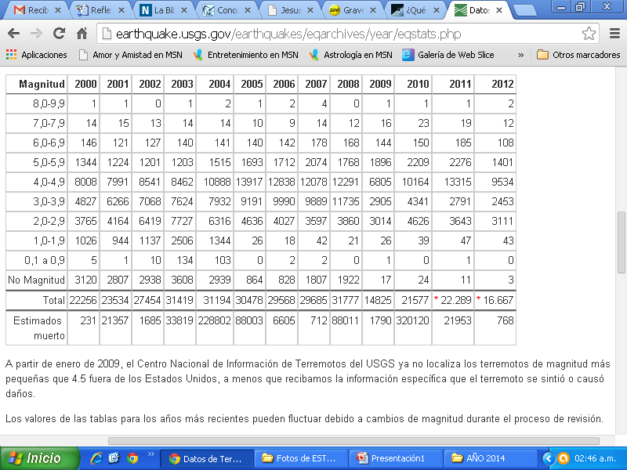
Fuente:
http://earthquake.usgs.gov/earthquakes/eqarchives/year/eqstats.php
En los terremotos de 8º a 9º, vemos que entre el 2000-2012, hay una sucesión continua de 17 terremotos de los más devastadores y si comparamos con los terremotos más fuertes del siglo XX (según enlace http://earthquake.usgs.gov/earthquakes/world/10_largest_world.php) solo 11 terremotos de grados 8º a 9º corresponden al siglo XX.

Slide 15
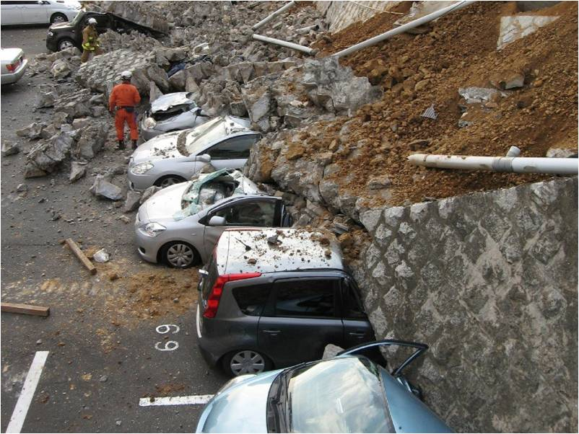
B) Por lo tanto, siguiendo la tendencia, es de esperar que los mega terremotos de grados 8-9 sean más seguidos en los años venideros. Y ESTO ES OTRA SEÑAL DE LA SEGUNDA VENIDA DE CRISTO.
C) Se observa entre los años 2000 al 2008 un aumento de sismos a nivel general (entre el rango de 0º hasta 9º), pero a partir del año 2009 hasta el 2012 hay una disminución si comparamos con los años del 2000 al 2008, tal como se muestra en el cuadro siguiente y la explicación obedece a que debajo del cuadro hay una nota explicativa donde se da cuenta que a partir del año 2009 no se registran determinados sismos que están por debajo de una intensidad y que estén localizados fuera de los Estados Unidos:
Fuente:
http://earthquake.usgs.gov/earthquakes/eqarchives/year/eqstats.php

Slide 16
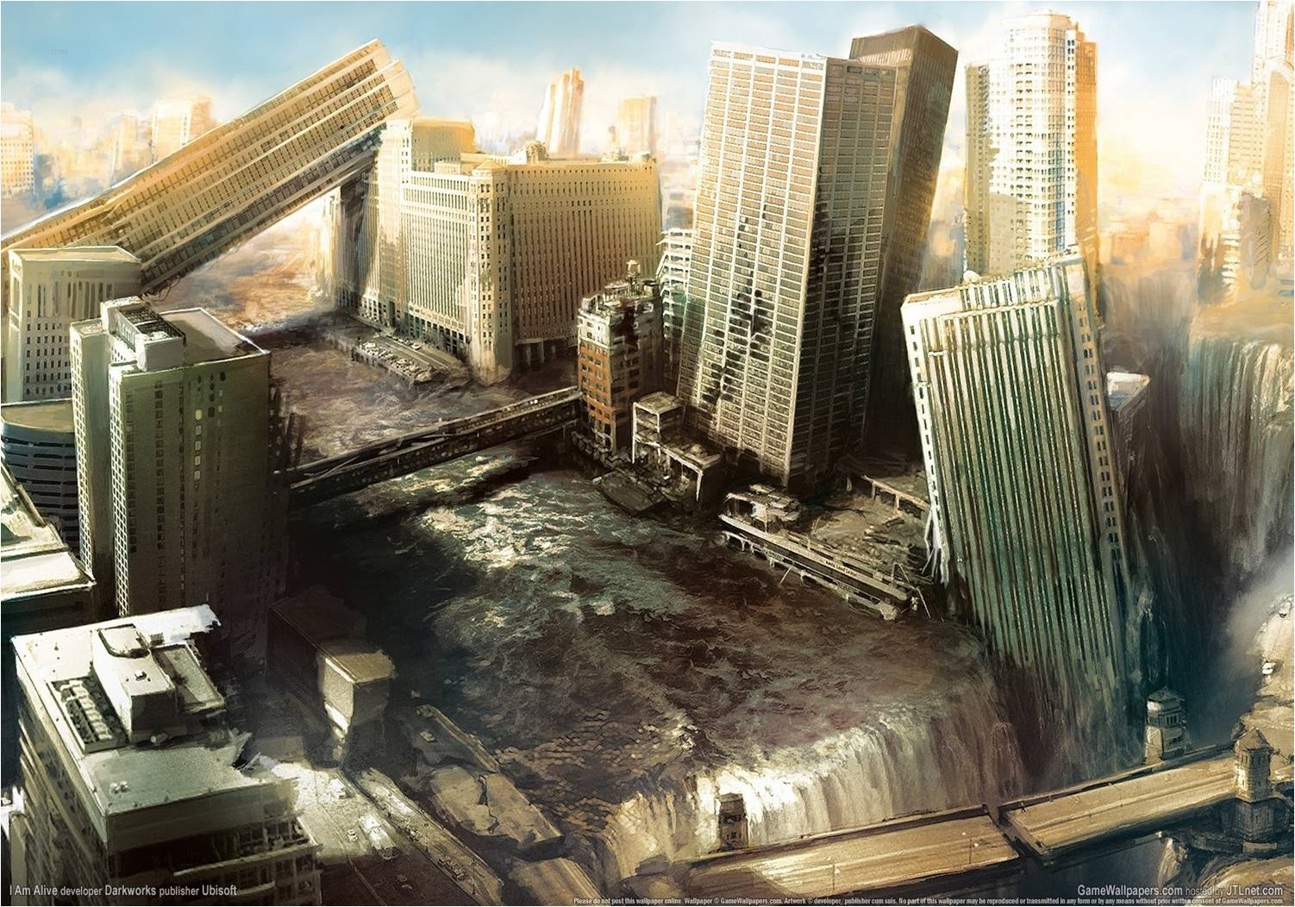

El investigador Jim Berkland viendo esa omisión del cálculo anterior, efectuado por la USGS, en la cual no incluía movimientos sísmicos por debajo de un determinado rango, elaboró un re cálculo de los movimientos sísmicos desde el 2007 hasta 2012 (que resultaron mayores respecto al cálculo anterior) y adicionalmente determinó para el 2013, el cual arroja un total de 92,008 movimientos sísmicos comprendidos entre el rango de 0º hasta 9º, el cual indica que los movimientos sísmicos van en aumento.
Los totales anuales de EQ
2007 = 29704
2008 = 31813
2009 = 14835
2010 = 22996
2011 = 22339
2012 = 19464
2013 = 92008Un aumento de más de 70.000 en un año. Más del doble de la esperada de 40.000 para 2013.
Cálculo Anterior de Sismos
2007 = 29685
2008 = 31777
2009 = 14825
2010 = 21577
2011 = 22289
2012 = 16667
Fuente:
http://www.divulgence.net/global_earthquakes_index.htm
Fuente:
http://earthquake.usgs.gov/earthquakes/eqarchives/year/eqstats.php

Slide 17

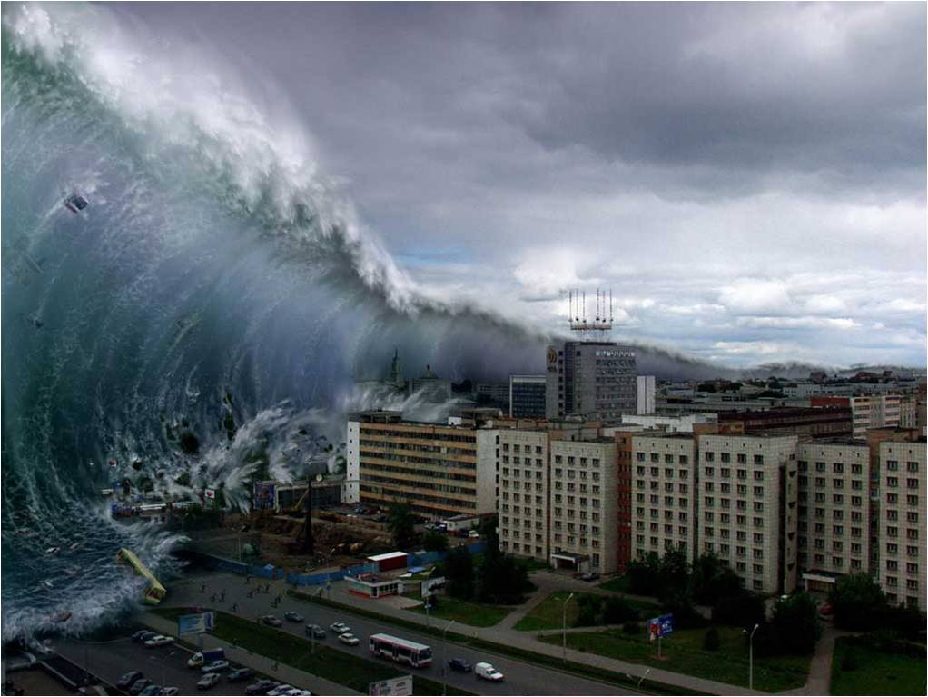
Los sismos no solo son fenómenos de la naturaleza , sino que, según algunos estudiosos, son provocados por el hombre, a través de lo que se ha denominado el Proyecto HAARP (High Frequency Active Auroral Research Program) que significa “Programa de Investigación de Aurora Activa de Alta Frecuencia “
Este programa ha sido desarrollado por el gobierno norteamericano en unas instalaciones militares situada en Alaska, de 14 hectáreas , el cual cuenta con 160 antenas interconectadas y con un transmisor de 3.6 millones de vatios que disparan ondas electromagnéticas de muy bajísima frecuencia a la Ionosfera, para luego regresar a la tierra con una energía incrementada exponencialmente.
Al regresar a la tierra con esa tremenda energía, provoca terremotos de muy alta magnitud, huracanes, tsunamis, lluvias, etc.
Al final de esta presentación se incrusta un vídeo de 18 minutos con más alcances sobre el Proyecto HAARP.

Slide 18

Una cosa es cierta, que Cristo regresará por segunda vez a la tierra a establecer un gobierno de 1,000 años (Apocalipsis 20:1-6), de completa paz y seguridad, donde Él gobernará las naciones que queden luego de la Gran Tribulación, con vara de hierro (Apocalipsis 19:15), es decir, con autoridad y donde la maldad ya no existirá.
Amado lector, en las siguientes entregas de esta serie, se seguirá tratando el tema de la Segunda venida de Cristo.
Dios le bendiga

Slide 19
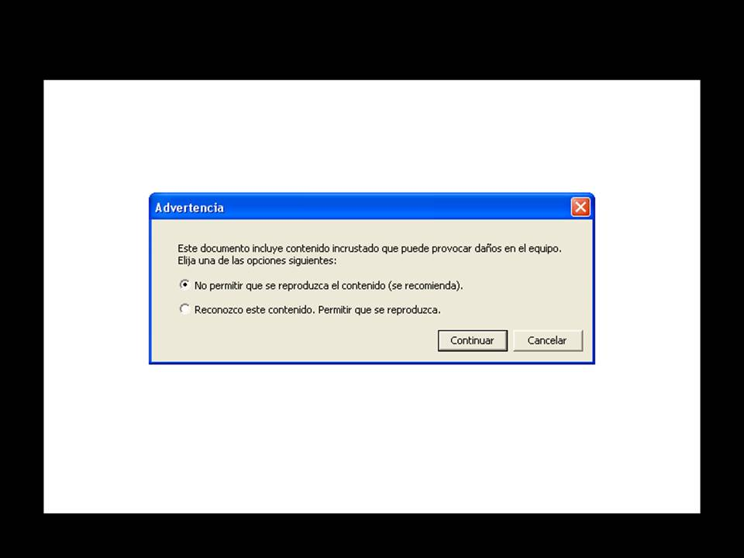
INSTRUCCIONES PARA VISUALIZAR UN VÍDEO
Cuando haces clic para ver un vídeo, primeramente aparecerá una ventana , la cual se muestra a continuación.
Pero para poder visualizar el vídeo tienes que escoger la opción “Reconozco este contenido. Permitir que se reproduzca” tal como aparece en la siguiente ventana.

Slide 20
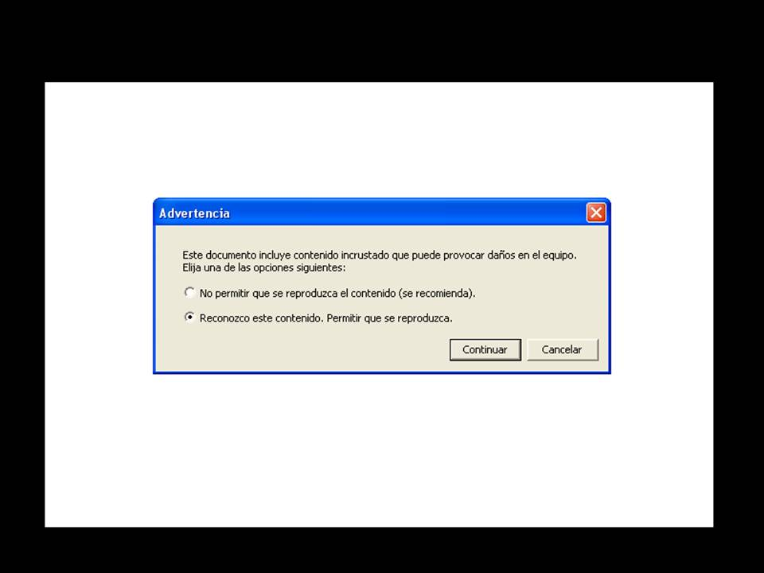
INSTRUCCIONES PARA VISUALIZAR UN VÍDEO
A continuación das clic en Continuar y automáticamente irás a una ventana de You Tube para poder visionar el vídeo

Slide 21
VÍDEO: PROYECTO HAARP
SI NO PUEDE VER VÍDEO DAR CLIC AQUÍ
Clic para siguiente diapositiva

Slide 22

MENSAJES CRISTIANOS PUBLICADOS EN “MIS PPS”, POR MI
Nota.- Una vez que Ud. ha hecho CLICK en el enlace a fin de poder descargar el power point deseado, tiene que salir de esta presentación si desea visualizar dicha presentación.
1.- Evidencias Científicas de la Biblia – Parte I – DAR CLIC AQUÍ
2.- Evidencias Científicas de la Biblia – Parte II – DAR CLIC AQUÍ
3.- Jesucristo no es Religión, Él es Vida – DAR CLIC AQUÍ
4.- Cuando el Hombre Confronta a Dios – DAR CLIC AQUÍ
5.- ¿Celebras Halloween? – DAR CLIC AQUÍ
6.- Dios, el Taxi y el Instrumento– DAR CLIC AQUÍ
7.- Un Mundo Invisible pero Real – PARTE 1– DAR CLIC AQUÍ
Hacer clic para siguiente diapositiva

Slide 23



Accede a la sección que desees desde aquí:
Propia Creación
De la Red
Dedicatorias | Fechas Especiales | Graciosos
Historia y Arte | Lugares | Musicales
Naturaleza y Ciencias | Política | Reflexión
Religiosos | Románticos | Salud
Dedicatorias | Fechas Especiales | Graciosos
Historia y Arte | Lugares | Musicales
Naturaleza y Ciencias | Política | Reflexión
Religiosos | Románticos | Salud
Si deseas recibir pps periódicamente en tu correo electrónico subscríbete aquí:

